Slide 1
Actie Kademuren
Actietrekkersbijeenkomst
24 september 2019

Slide 2
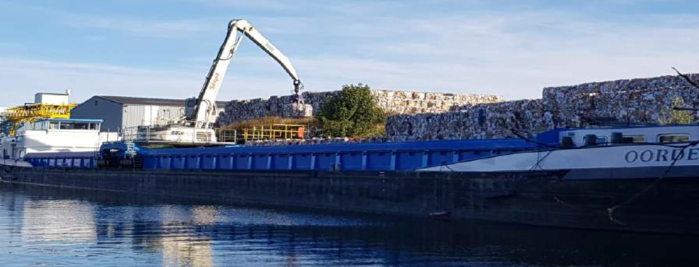
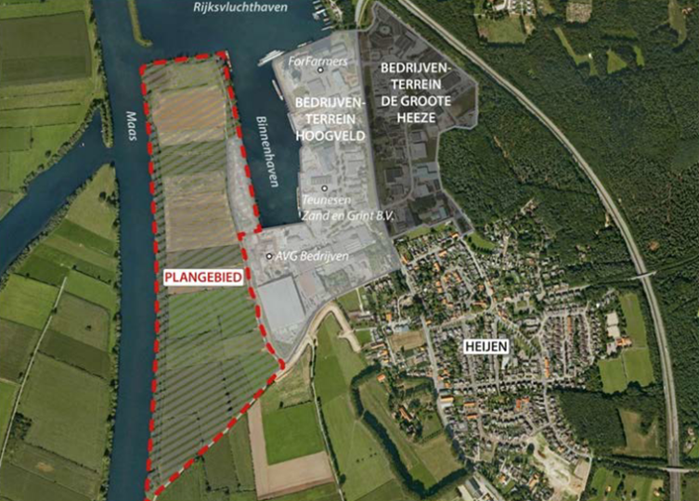
Actie Kademuren: wat is het eigenlijk?
Motie De Boer cs. (dec. ‘16) : inventariseren waar kansen liggen om door middel van de aanleg van kade­muren vervoer van goederen van weg naar binnenvaart te verschuiven.
Doel : bij te dragen aan corridor-doelstellingen o.a. modal shift en verminderen CO2-uitstoot.
Het beoogde resultaat inzicht in:
mogelijke locaties;
bijdrage modal shift;
potentiële bijdragen (€)

Slide 3
Waar stonden we voor de zomer?
Start inventarisatie
2018
Herbezinning
mei/juni
Programmaraad 18 juni 2019:
Herstart
28 juni 2019
Beperkte concretisering
Niet rijp voor besluitvorming
Informeel en ad hoc
Verschillende perspectieven
Projectmatig
Rollen scheiden
Extra capaciteit
Eerst inhoud, dan geld
“Te weinig voortgang .. in gebreke ..”
“….. op korte termijn komen tot een gedeelde aanpak en procedure, uniforme beslisinformatie en duidelijkheid over beoordelingscriteria en de wijze van besluitvorming richting het BO-MIRT van het najaar 2019 en latere jaren.”

Slide 4
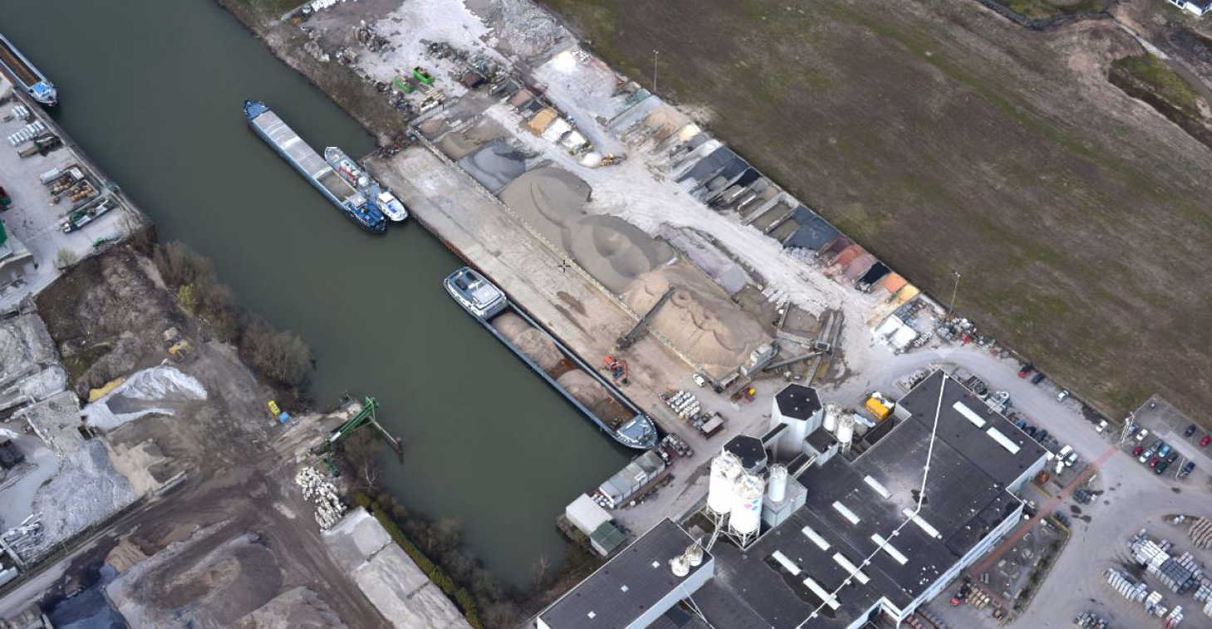
Waar staan we nu?
1e bijeenkomst
3 juli 2019
Hoofdlijnen PvA
Criteria
Formats
Grosslijst

Slide 5
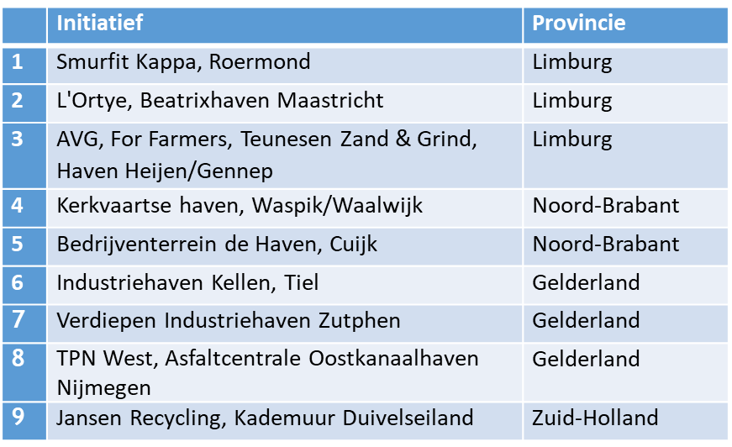
Waar staan we nu?
1e bijeenkomst
3 juli 2019
Hoofdlijnen PvA
Criteria
Formats
Grosslijst
2e bijeenkomst
30 juli 2019
Hoofdlijnen PvA
Beoordelingskader
Grosslijst (30+)
Shortlist (6-8)

Slide 6
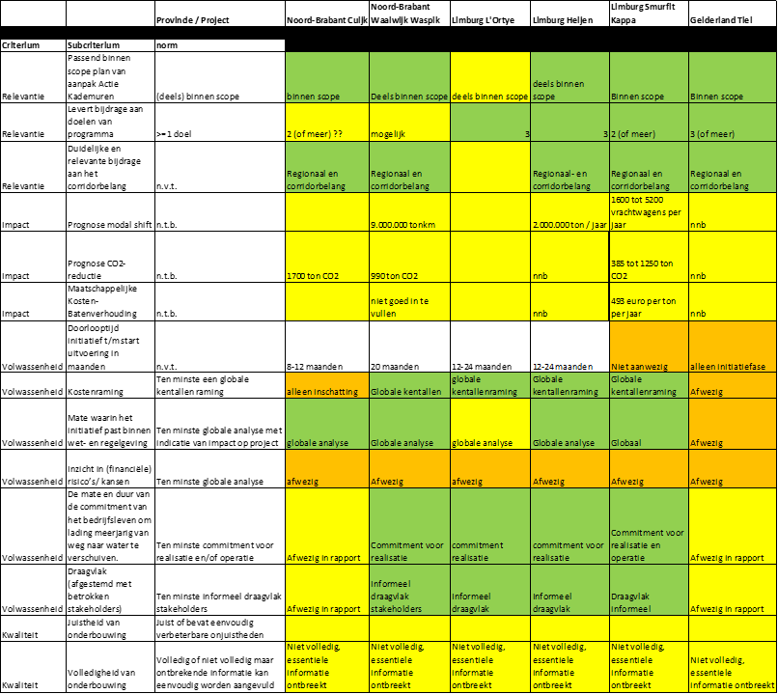
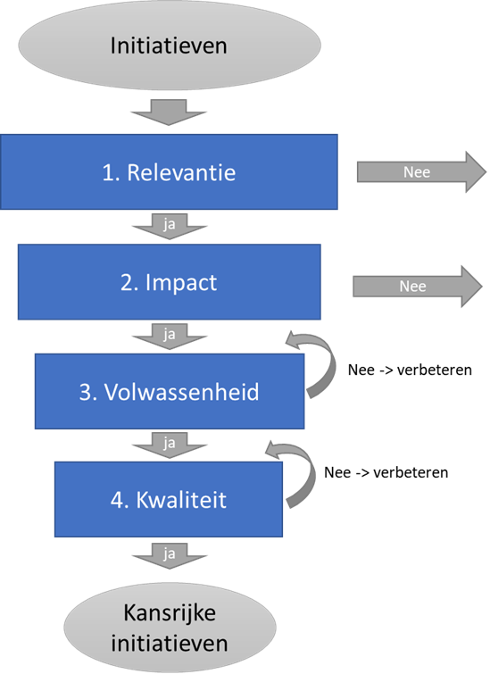
Waar staan we nu?
1e bijeenkomst
3 juli 2019
Hoofdlijnen PvA
Criteria
Formats
Grosslijst
2e bijeenkomst
30 juli 2019
Hoofdlijnen PvA
Beoordelingskader
Grosslijst (30+)
Shortlist (6-8)
3e bijeenkomst
10 september 2019
PvA akkoord
9 concept voorstellen
1e beoordeling

Slide 7
Waar gaan we naar toe?
1e bijeenkomst
3 juli 2019
Hoofdlijnen PvA
Criteria
Formats
Grosslijst
De ingediende concept initiatieven zijn a.d.h.v. beoordelingskader eerst globaal beoordeeld.
De feedback wordt via de provincies aan de initiatiefnemers meegegeven zodat zij hun voorstellen nog kunnen verbeteren of aanvullen.
Medio oktober wordt een beoordeling definitieve voorstellen.
De projectgroep heeft de ambitie om in het BO-MIRT tot een bestuurlijke afspraak te komen over het vervolg van de kademuur-initiatieven en de bekostiging daarvan.
Hamvraag: hoe ver gaan we de komende weken komen …
2e bijeenkomst
30 juli 2019
Hoofdlijnen PvA
Beoordelingskader
Grosslijst (30+)
Shortlist (6-8)
3e bijeenkomst
10 september 2019
PvA akkoord
9 concept voorstellen
1e beoordeling
4e bijeenkomst
11 oktober 2019
Uitgewerkte voorstellen
Beoordeling
€, advies BO-MIR

